Slide 1
Détecter les particules : exemple d’ATLAS
Masterclasses 2015
N. Arnaud, N. Lorenzo-Martinez, N. Makovec, E. Scifo
Laboratoire de l’Accélérateur Linéaire

Slide 2
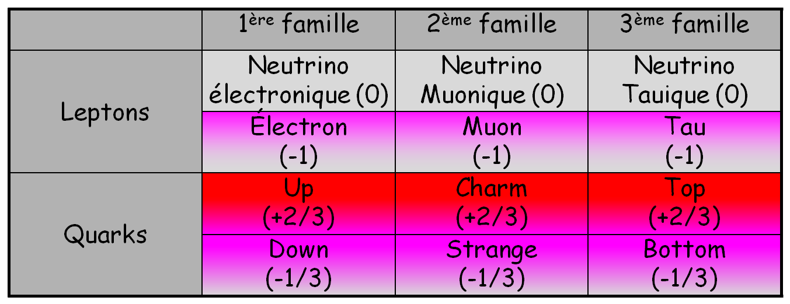
Rappel : le Modèle Standard
Plus : le boson de Higgs

Slide 3
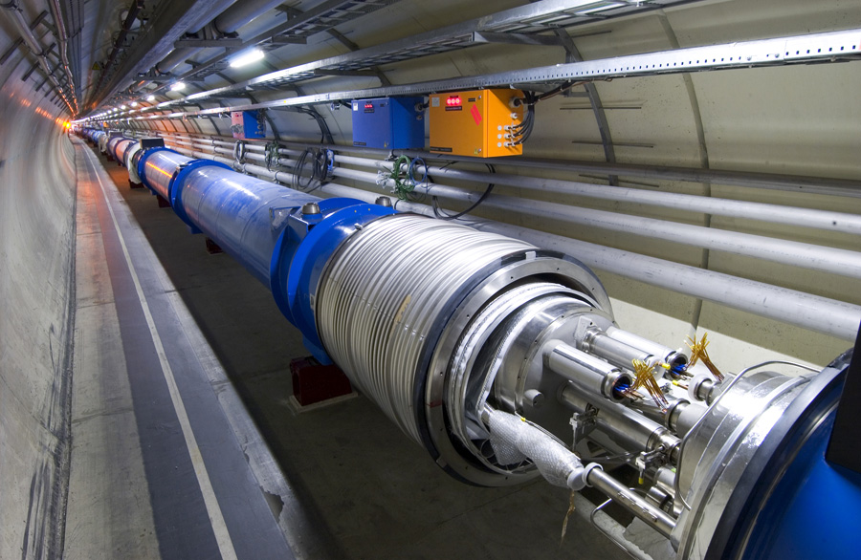
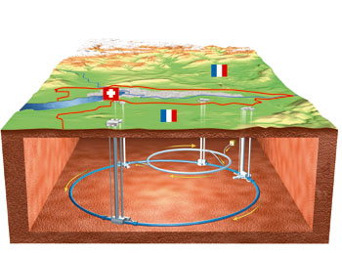
Rappel : Accélérateur : le LHC

Slide 4
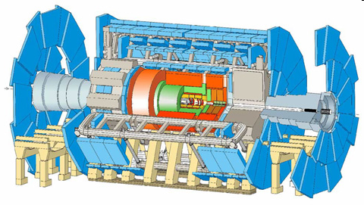
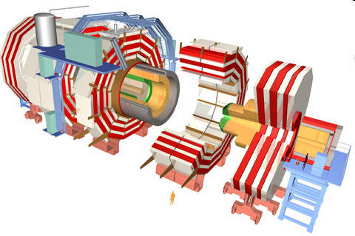
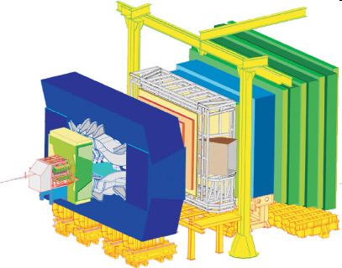
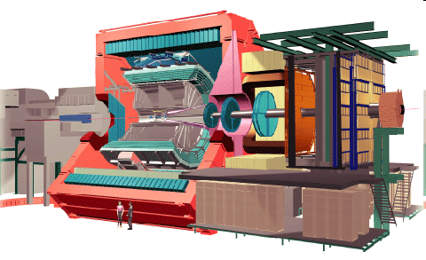
Détecteurs
ATLAS
CMS
LHCb
Alice
Notes:
150 millions de capteurs * 40 millions par seconde
~700 Mo/s ➔ 15 000 000 Go par an
Atlas 320 Mo/s
120 MW ~ equivalent canton de geneve => 20 millions d’euros par ans

Slide 5
Comment construire un détecteur
Qu’est-ce qu’on veut mesurer ?
Toutes les particules crées
Trajectoire
Charge électrique
Vitesse
Énergie
Nature (électron, muon, photon ?)
Principes de base :
Détecteur sans ‘’trou’’ : forme cylindrique

Slide 6
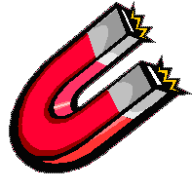
1) Mesure des trajectoires et charges : le trajectographe
ATLAS vu de face
ATLAS vu de côté
B
Un électron
B
Plusieurs ‘’couches’’ permettent de suivre la trajectoire
On peut, dans le même temps, mesurer vitesse et charge électrique à l’aide d‘un champ magnétique :
En effet les particules chargées, lorsqu’elles sont soumises à l’action d’un champ magnétique, ont une trajectoire en forme de spirale autour de la direction du champ. Le sens de rotation donne le signe de la charge.
Rayon de courbure R=mv/qB

Slide 7
Le trajectographe
ATLAS vu de face
ATLAS vu de côté
B
Un anti-électron=positron
B
Plusieurs ‘’couches’’ permettent de suivre la trajectoire
On peut, dans le même temps, mesurer vitesse et charge électrique à l’aide d‘un champ magnétique :
En effet les particules chargées, lorsqu’elles sont soumises à l’action d’un champ magnétique, ont une trajectoire en forme de spirale autour de la direction du champ. Le sens de rotation donne le signe de la charge.
Rayon de courbure R=mv/qB

Slide 8
Le trajectographe
B
B
B
Du plus lent … au … plus rapide
Plusieurs ‘’couches’’ permettent de suivre la trajectoire
On peut, dans le même temps, mesurer vitesse et charge électrique à l’aide d‘un champ magnétique :
En effet les particules chargées, lorsqu’elles sont soumises à l’action d’un champ magnétique, ont une trajectoire en forme de spirale autour de la direction du champ. Le sens de rotation donne le signe de la charge.
Rayon de courbure R=mv/qB

Slide 9
Les trajectographes d’ATLAS
Dans ATLAS détecteur de traces est divisé en trois parties
Détecteurs pixel : constitués de 140 millions de pixels carrés de silicium de 50 à 300 μm de côté. Placé très près du faisceau pour minimiser sa taille (son coût est très élevé).
Détecteur à bandes SCT (SemiConducteur Tracker) : il s’agit maintenant de 5 millions de bandes de 80μm de largeur et de quelques centimètres de longueur disposées en cylindre.
Moins précis que pixels.
Détecteur de radiation de transition (TRT - Transition Radiation Tracker) : composé de 400 000 tubes de 4mm de diamètre et de 1,44m de long. Dans chacun de ces tubes est inséré un fil métallique. Une différence de potentiel est appliquée entre le fil et le tube, ce qui permet la génération d'un signal lors du passage d'une particule chargée.
9

Slide 10
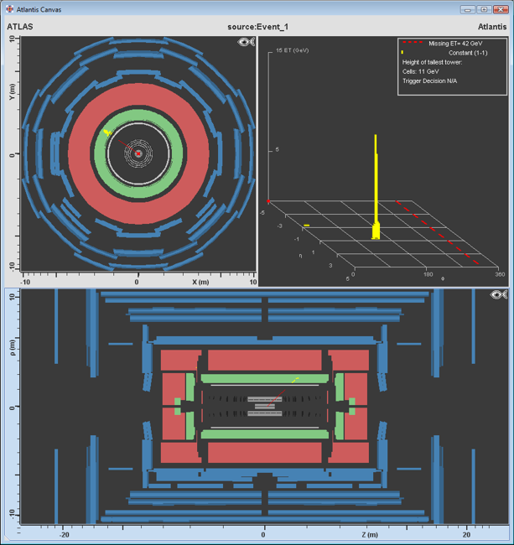
Comment voit-on les traces dans ATLAS ?
Ce que vous allez voir sur vos écrans dans ce TP :
Vue de face
Vue de côté

Slide 11
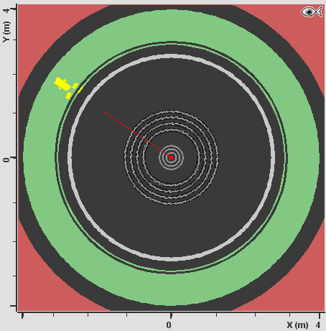
Comment voit-on les traces dans ATLAS ?

Slide 12
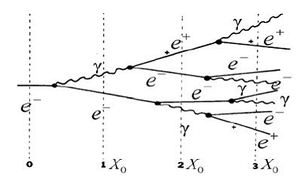
2) Mesure de l’énergie : calorimètres
Pour mesurer l’énergie, on arrête la particule avec de la matière par
création de paires (conversion)
rayonnement (Bremstrahlung)
Les particules “filles” ainsi produites vont laisser un signal dans les parties actives du calorimètre (gerbe électromagnétique)
par ionisation par exemple
Nécessite la destruction de la particule initiale.

Slide 13
Fonctionnement d’un calorimètre
Les particules interagissant avec les calorimètres peuvent être classées en 2 catégories :
Particules électromagnétiques:
electrons et photons
Ces particules interagissent beaucoup → peu de matière suffit pour les arrêter
Les hadrons:
Hadrons: particules composites formées de quarks (ex: proton)
Ces particules interagissent moins
il faut plus de matière pour les arrêter
d
u
u

Slide 14
Les calorimètres
Electron
ou photon
Calorimètre
électromagnétique
Calorimètre
hadronique

Slide 15
Les calorimètres
Hadron
Calorimètre
électromagnétique
Calorimètre
hadronique

Slide 16
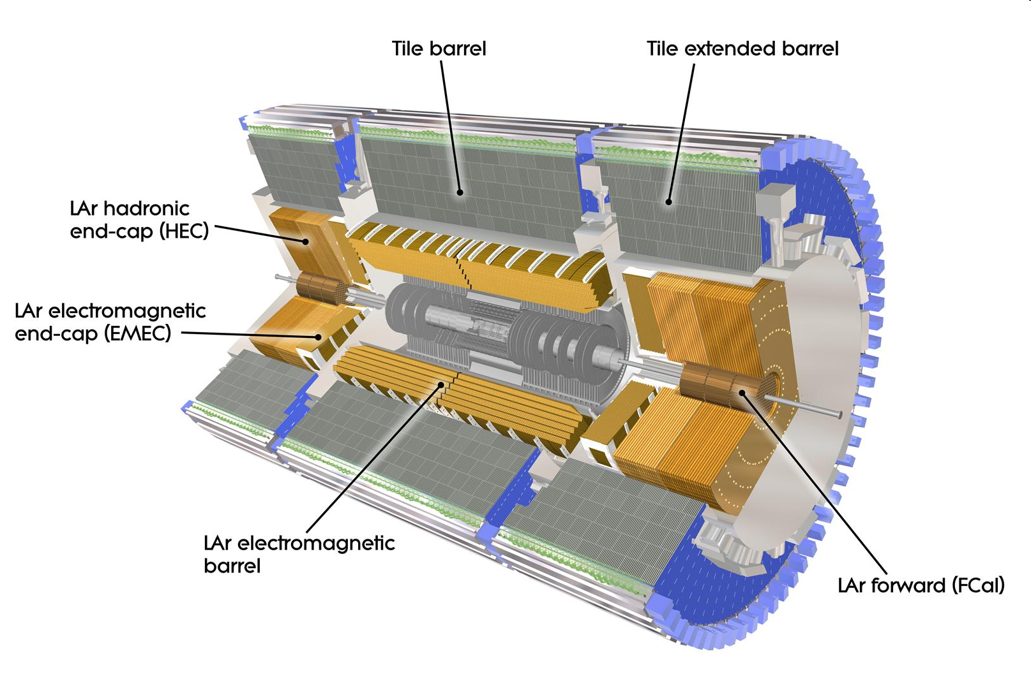
Les calorimètres d’ATLAS

Slide 17
Comment voit-on un électron dans ATLAS ?
Électron =
particule chargées → visible dans le trajectographe
Particule électromagnétique → dépôt d’énergie dans le calorimètre électromagnétique
Dépot d’energie dans le calorimètre électromagnétique
Une seule trace visible dans le détecteur aligné avec l’énergie mesurée dans le calorimètre
17

Slide 18
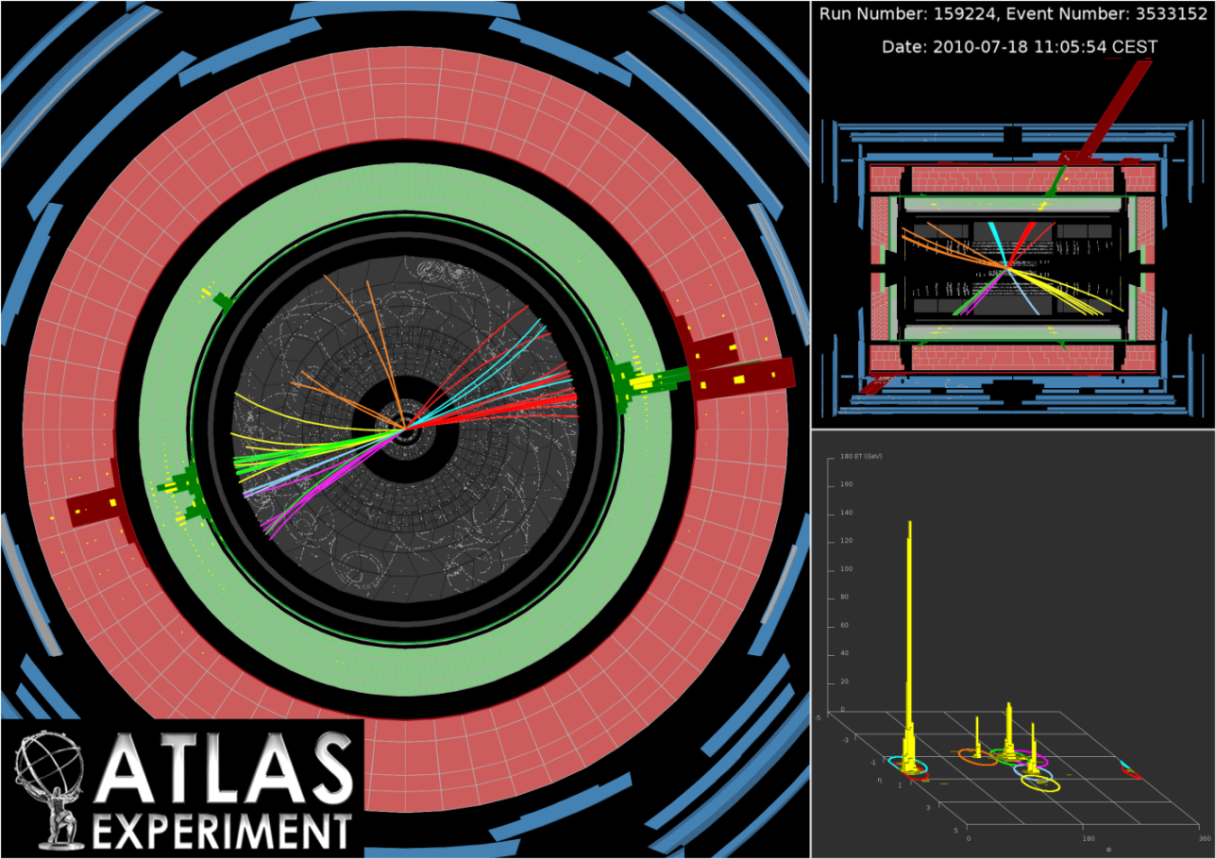
Comment voit-on un quark dans ATLAS ?
Un quark ‘’libre’’ (isolé) n’existe pas (propriété de l’interaction forte : confinement)
Expérimentalement, on voit des jets = flot de particules dans la même direction :
Beaucoup de traces concentrées dans un cône
Dépôt d’énergie dans les calorimètres (électromagnétique et hadronique)

Slide 19
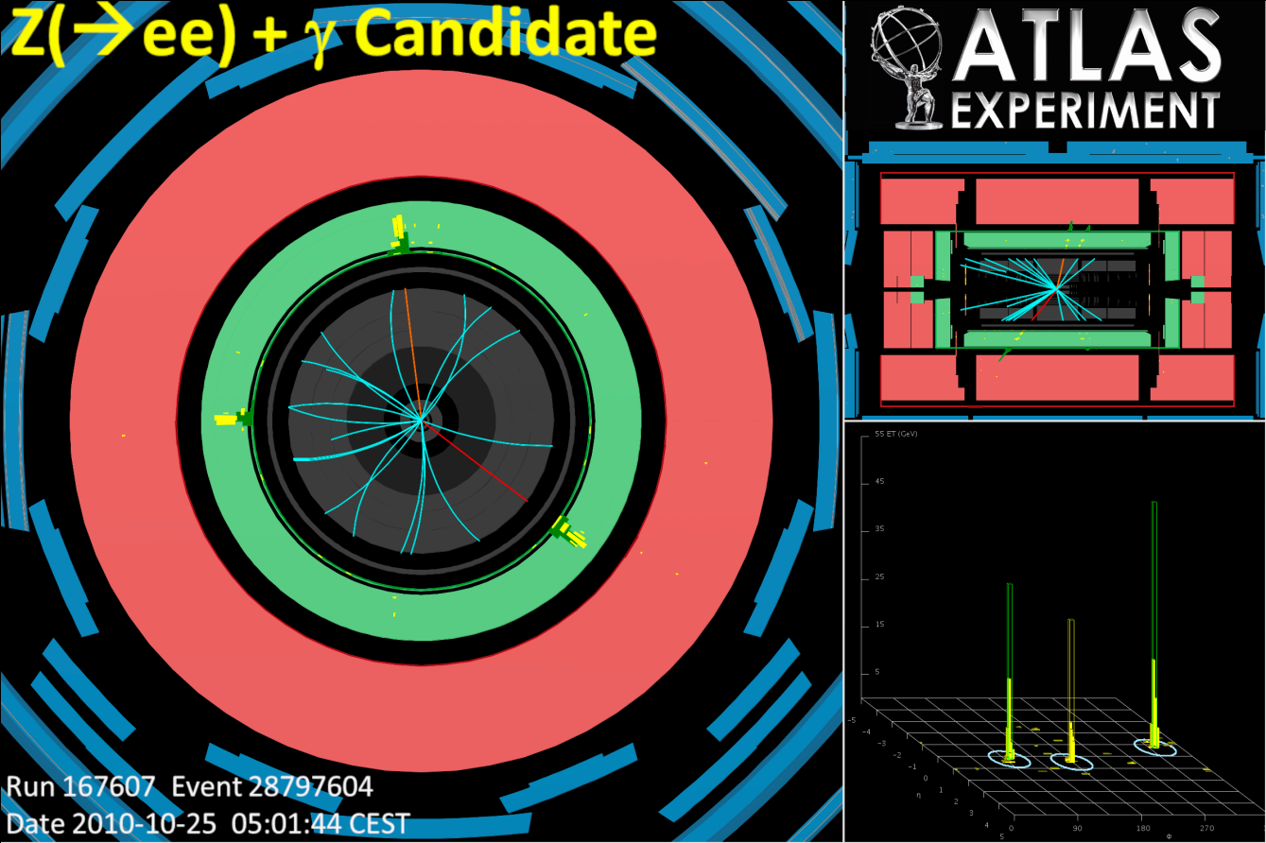
Comment voit-on un quark dans ATLAS ?
Un événement avec jets
Un événement sans jet

Slide 20
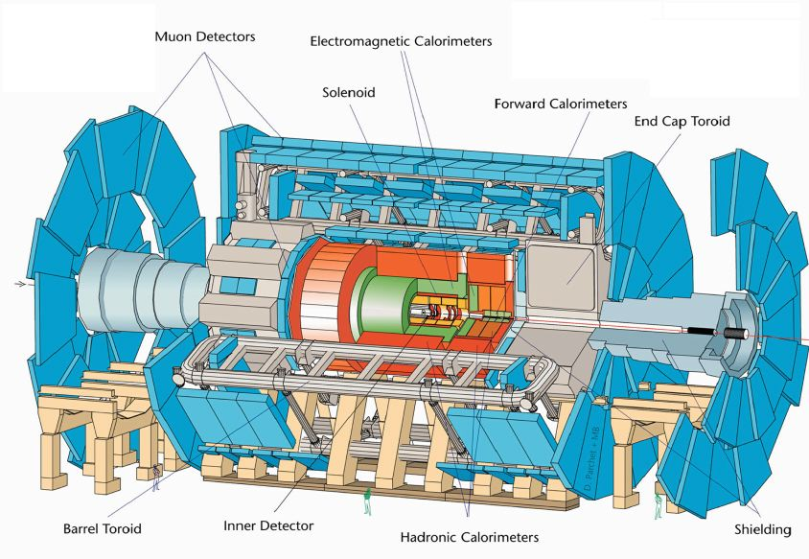
Détecter les muons
Rappel : les muons sont des particules semblables à l’électron, en plus massifs.
Ils sont importants car ils font souvent partie des signatures des événements intéressants.
Ce sont des particules chargées, on les voit dans le détecteur de traces
Mais ne s’arrêtent dans aucun des deux calorimètres
→ On construit des chambres à muons qui mesurent de façon très précise la vitesse et la trajectoire de ces particules (précision de l’ordre de l’épaisseur d’un cheveu !!) dans la partie extérieure du détecteur.
Système à muon en bleu
20

Slide 21
Comment voit-on un muon dans ATLAS ?
De longues traces qui traversent tout le détecteur

Slide 22
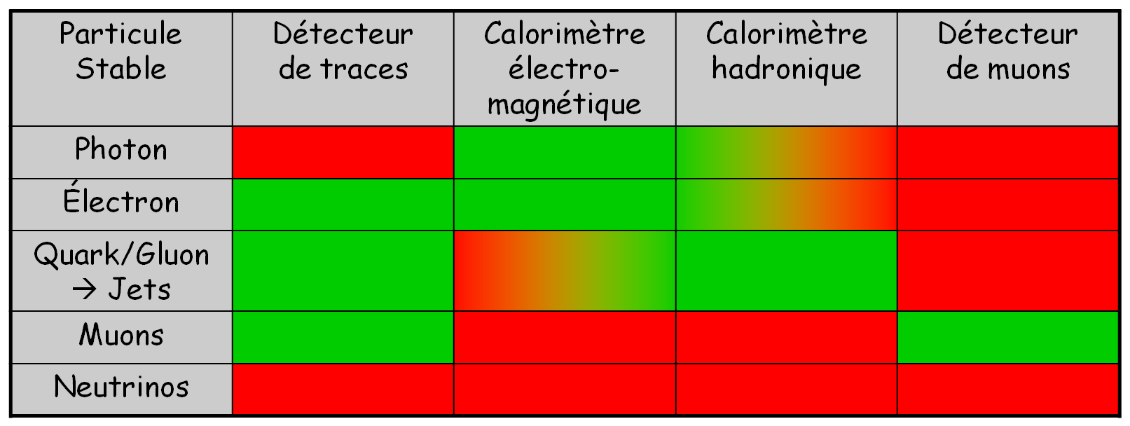
Structure générale d’un détecteur
Structure en poupée russe
Chaque couche a une fonction précise
Trajectographe(s)
Sui(ven)t les particules chargées
Calorimètre(s)
Mesure(nt) les énergies des particules (sauf muons et neutrinos)
Après le trajectographe car nécessite de détruire la particule initiale
Détecteurs de muons
A l’extérieur pour arrêter les mons qui ont beaucoup d’énergie
Identification des particules en combinant les informations de tous les sous-systèmes

Slide 23
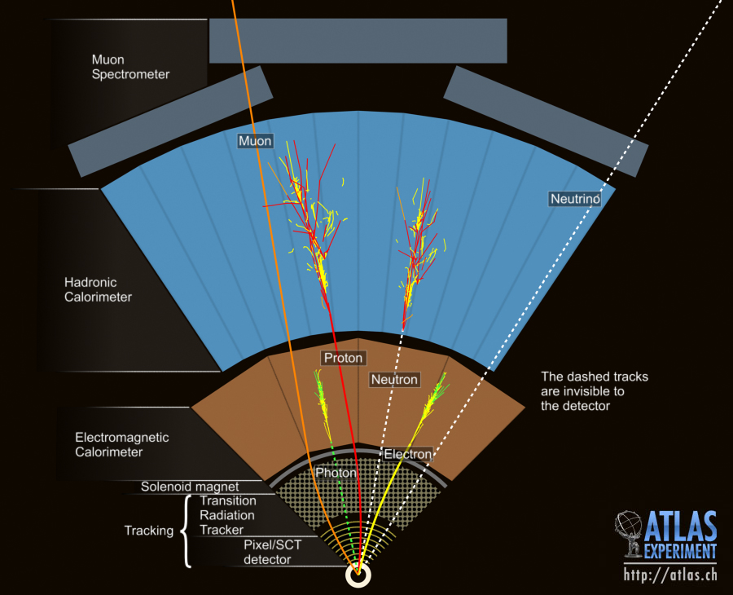
Résumé… Voir l’applet Java

Slide 24
Et les autres particules ?
On sait qu’il existe aussi les particules W, Z et le boson de Higgs, mais on n’en a pas parlé jusqu’à maintenant : comment les détecte-t-on ?
Ces particules ont une durée de vie très courte : elles se désintègrent avant de traverser le détecteur
Par contre, on peut voir leurs produits de désintégration.

Slide 25
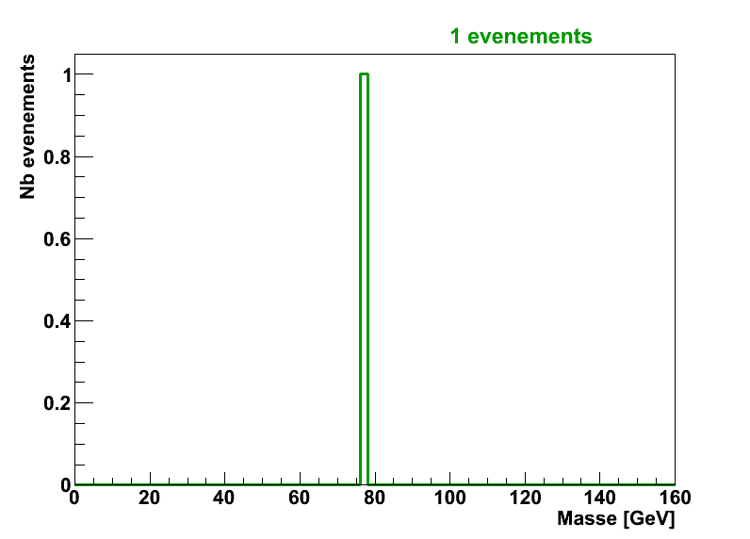
Signal
Electron
Muon
Z
Mass=m_{z}
Ψ
Z
Mass=m_{z}
Ψ
Positron
Anti-muon
Énergie et quantité de mouvement (p=mv) des produits finaux sont connus puisque mesurés par ATLAS
On peut retrouver m₀^{(Z)}

Slide 26
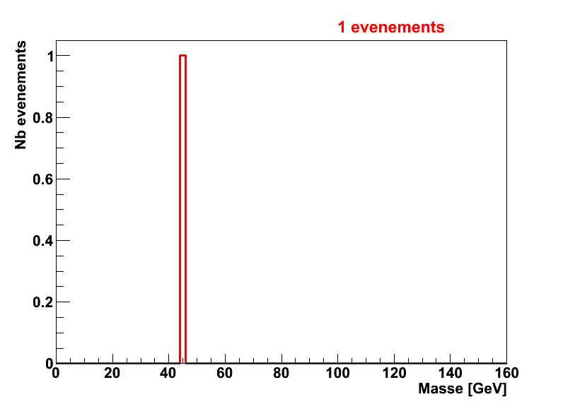
Bruit de fond
Muon
Ψ
Anti-muon
Un muon et un anti-muon qui ne viennent pas d’un Z
→ La quantité n’est pas égale à la masse du Z

Slide 27
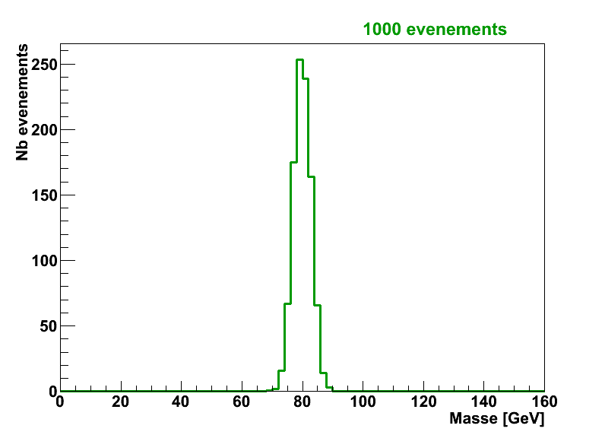
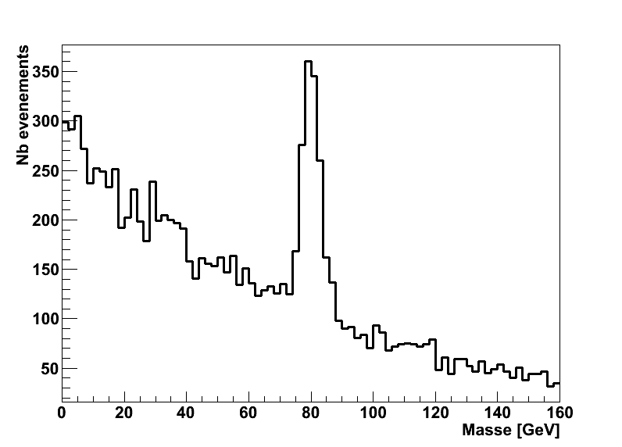
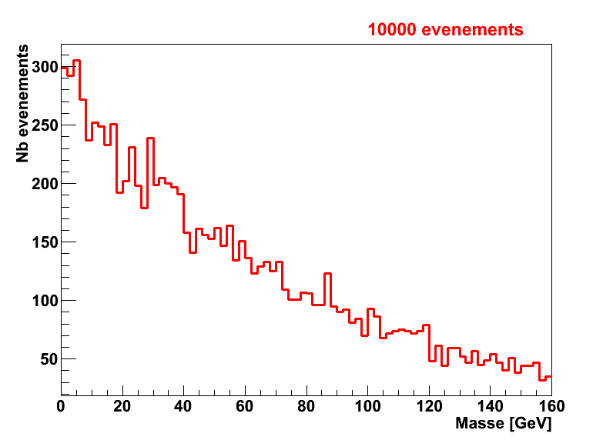
Signal et bruit de fond ensemble (cas réel)
On va sélectionner des événements qui ‘’ressemblent’’ au Z
Mais certains seront du bruit de fond
L’histogramme total pourra ressembler à :
Total:

Slide 28
Conclusion
A vous de jouer !

Slide 29
ANNEXES

Slide 30
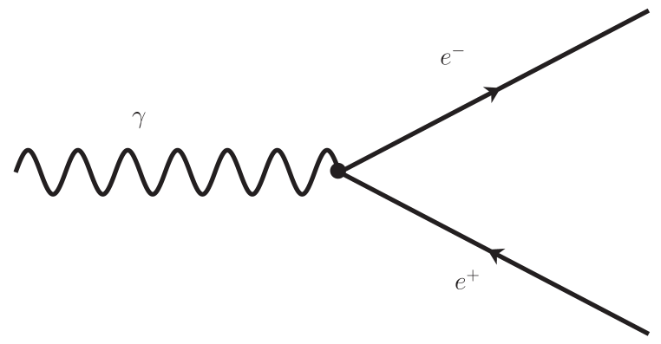
Conversion de Photon
Particule neutre de nature électromagnétique → seul sous-détecteur qui les voit : calorimètre électromagnétique
SAUF que :
Création de paire possible avant le calorimètre
Dans ce cas, on n’a plus un photon mais un électron + un positron = 2 traces de charge opposée très proches (qui ne partent pas du centre) et généralement 1 dépôt aligné avec les traces dans le calorimètre électromagnétique (voire 2 dépôts très proches également).
Électron
Photon
Positron

Slide 31
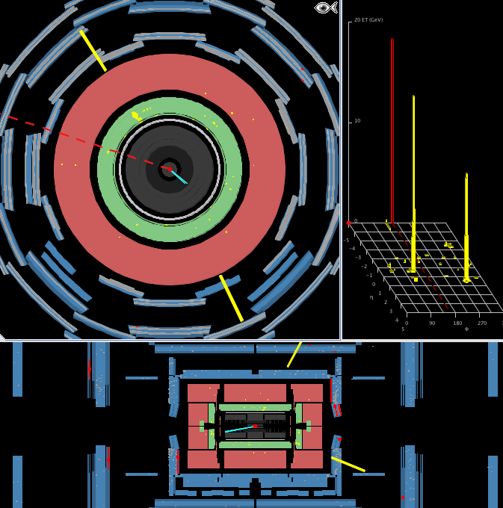
Comment voit-on un photon converti dans ATLAS

